Slide 1
ANÁLISE ESTATÍSTICA E QUANTITATIVA DO FATOR CASA NA PREMIER LEAGUE NA ERA MODERNA
Trabalho de Conclusão de Curso 2
Matheus Ferreira Alphonse dos Anjos
Orientador: Prof. Dr. Francisco Pereira Junior
Bacharelado em Engenharia de Computação
Campus Cornélio Procópio · 2026
Notes:
Bom dia. Vou apresentar a análise do Fator Casa na Premier League, cobrindo 11 temporadas e 4.180 partidas.

Slide 2
Roteiro
1
Contexto e problema
O fenômeno e por que revisitá-lo
2
Método e dados
CRISP-DM, 11 temporadas, 4.180 partidas
3
Resultados descritivos
Magnitude, heterogeneidade e público
4
Modelagem
Poisson bivariado e modelos preditivos
5
Conclusões
Achados, limitações e continuidade
Notes:
Cinco blocos. A parte central são os resultados e a modelagem.

Slide 3
O Fator Casa e seus mecanismos
Vantagem estatística consistente das equipes mandantes, documentada desde Courneya e Carron (1992). A literatura atribui o fenômeno a quatro mecanismos distintos:
1
Apoio da torcida
2
Familiaridade
Motivação dos mandantes e pressão sobre os visitantes.
Conhecimento do gramado, das dimensões e do clima local.
3
Logística de viagem
4
Viés de arbitragem
Desgaste físico e mental imposto ao visitante.
Pressão sobre as decisões em lances cruciais.
Notes:
Cada mecanismo deixa uma assinatura empírica diferente. Arbitragem aparece em cartões; familiaridade e logística, em volume ofensivo. Isso vai permitir separá-los mais adiante.

Slide 4
Problema de pesquisa e objetivos
Até que ponto o mando de campo ainda é estatisticamente determinante na era moderna, e quais mecanismos sustentam essa vantagem?
Objetivos específicos
Quantificar a magnitude da vantagem, com intervalos de confiança e tamanho de efeito
Verificar se equipes de diferentes faixas da tabela se comportam da mesma forma
Identificar tendência temporal do fenômeno
Avaliar o papel do público, distinguindo-o de outras mudanças do período
Estimar o mando por modelo que controle a força do adversário e avaliar modelos preditivos
Notes:
A pergunta tem duas partes: a magnitude e os mecanismos. O quinto objetivo é o que entrou agora, no TCC 2.

Slide 5
Método e dados
Metodologia CRISP-DM, com análise em Python. Dados do portal Football-Data.co.uk, cobrindo o recorte completo de 11 temporadas.
4.180
11
22
81
partidas analisadas
temporadas
2015/16 a 2025/26
variáveis por partida
testes automatizados
Fases executadas
Entendimento
do negócio
Entendimento
dos dados
Preparação
dos dados
Modelagem
Avaliação
As duas últimas fases são a contribuição desta etapa
Notes:
O TCC 1 cobriu as três primeiras fases. Modelagem e Avaliação entraram agora.

Slide 6
Reprodutibilidade e integridade dos dados
A fonte reescreve periodicamente seus arquivos. Sem controle, duas execuções em datas distintas produzem números diferentes sem qualquer aviso.
1
Manifesto com SHA-256
2
Falha alta, nunca silenciosa
Procedência e resumo criptográfico de cada arquivo são registrados. Qualquer divergência interrompe a execução.
Erro de coleta interrompe o processamento, em vez de gerar um conjunto parcial sem aviso.
Quebra de série detectada automaticamente
A média de finalizações no alvo da liga cai 37% entre 2012/13 e 2013/14, enquanto gols e finalizações totais permanecem estáveis. Não é mudança no jogo: é mudança de critério do provedor. Comparações dessa variável que atravessem 2013/14 são inválidas.
Notes:
Esse achado é metodológico, mas importa: sem ele, o estudo de caso dos estádios reportaria uma queda de quase dois chutes no alvo que seria artefato da planilha.

Slide 7
A vantagem existe — e é menor do que se supõe
58,09%
+0,37
0,143
das partidas decididas
terminam com vitória do mandante
IC 95%: [56,35; 59,81]
ponto por jogo de vantagem
IC 95%: [0,29; 0,45]
d de Cohen
efeito pequeno
Significância não é magnitude
Com 4.180 partidas, p-valores reduzidos são esperados mesmo para diferenças modestas. O tamanho de efeito classifica o fenômeno como pequeno: consistente e sistemático, porém de magnitude moderada. O TCC 1 descrevia a assimetria como contundente — a correção aqui é de interpretação, não de cálculo.
Notes:
O teste binomial é condicionado aos jogos decididos. A nula do TCC 1 era uniforme entre os três resultados, o que seria rejeitado mesmo num mundo sem fator casa.

Slide 8
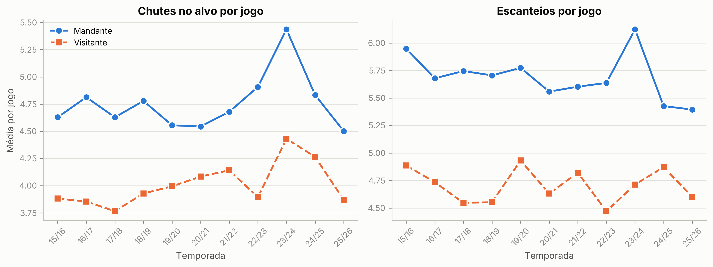
Volume de oportunidades, não eficiência
32,6%
conversão do mandante
31,8%
conversão do visitante
As taxas de conversão de finalizações no alvo em gols são praticamente equivalentes, com intervalos de confiança que quase se sobrepõem. O diferencial vem do volume: mandantes produzem mais finalizações no alvo e mais escanteios em todas as temporadas do recorte.
Fonte: autoria própria (2026).
Notes:
A conclusão qualitativa do TCC 1 se mantém, mas os valores mudaram: antes eram 33,3% e 32,1%, inflados por um filtro que removia justamente as partidas de conversão zero.

Slide 9
Correção: a comparação entre Big Six e demais clubes
O cálculo agregava, para cada partida, os pontos do mandante e os do visitante. Como a segunda coluna é o visitante daquela mesma partida, o que se media não era o Big Six fora de casa, e sim seus adversários.
 | TCC 1 | Corrigido
Diferencial do Big Six | +1,397 | +0,418
Diferencial dos demais | −0,070 | +0,366
Diferença entre grupos | — | +0,051
p-valor | < 0,001 | 0,351
Unidade de análise | 1.254 partidas | 28 clubes
O aprendizado
O teste aparentava poder por contar partidas, quando a hipótese era sobre clubes. Com a unidade correta, não há diferença estatisticamente significativa entre os grupos.
Dois indícios estavam na própria saída do TCC 1: o Big Six aparecia com 0,701 ponto fora, quando a tabela por clube registrava Man City com 2,05; e os demais clubes apareciam melhores fora do que em casa.
Notes:
A conclusão 5.2 da monografia do TCC 1 cai. Não há evidência de que o Big Six dependa menos do mando.

Slide 10
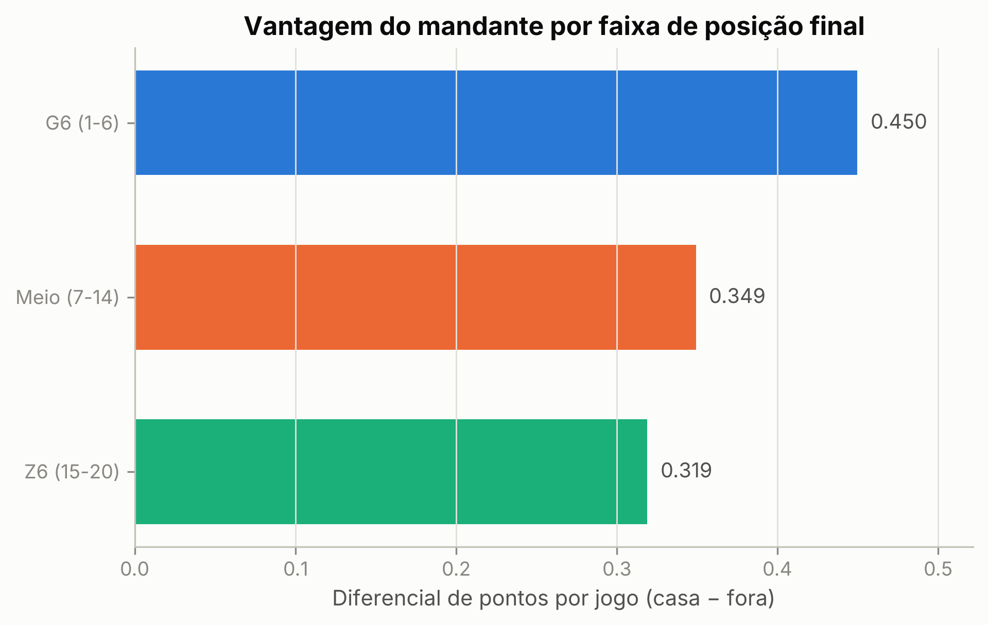
Times de cima dependem mais do mando, não menos
O gradiente é monotônico e se repete em gols, finalizações no alvo e escanteios. A faixa é recalculada a cada temporada, pela posição final — não por um grupo fixo de clubes.
G6 (1º a 6º)
0,450
Meio (7º a 14º)
0,349
Z6 (15º a 20º)
0,319
E o efeito de teto atua contra o G6: ele já faz 1,73 ponto fora, restando 1,27 de margem, contra 2,28 do Z6.
Fonte: autoria própria (2026).
Notes:
Este é o achado que substitui a comparação com o Big Six, e aponta na direção contrária à intuição.

Slide 11
Por que um modelo, e não mais uma média
Médias de pontos são limitadas a três por partida, o que comprime a vantagem das equipes fortes, e não vêm acompanhadas de medida de incerteza. O modelo de Dixon e Coles (1997) estima ataque e defesa de cada clube e o mando como parâmetro compartilhado.
+21,7%
λ_{casa} = exp( μ + ataque_{i} − defesa_{j} + γ )
λ_{fora} = exp( μ + ataque_{j} − defesa_{i} )
de gols atribuíveis ao mando
γ = 0,1967 · IC [0,1605; 0,2329]
γ é estimado junto com a força de todos os clubes: mede a vantagem já descontada a qualidade do adversário
A escala é multiplicativa, portanto comparável entre clubes de patamares distintos
Validado por recuperação de parâmetro: 40 simulações com γ conhecido, cobertura de 97,5%
Notes:
Numa temporada completa o calendário é balanceado, então o controle por adversário importa menos. Ele se torna decisivo nos recortes menores, como os 92 jogos sem público de 2019/20.

Slide 12
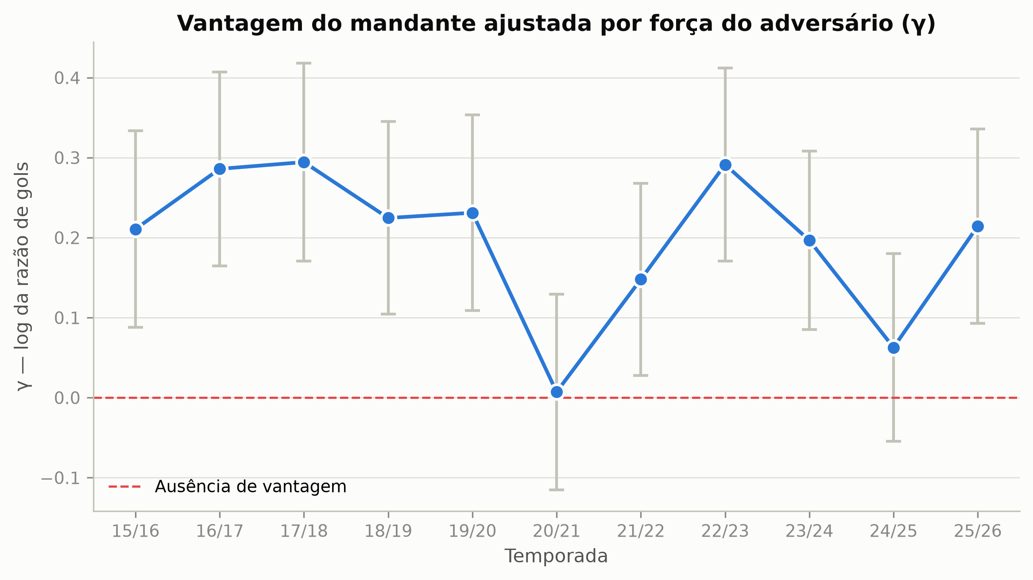
O fator casa ajustado, temporada a temporada
2020/21
γ = 0,007
IC [−0,115; 0,129]
Sem vantagem detectável.
2024/25
γ = 0,063
IC [−0,055; 0,180]
Sem relação com a pandemia.
Questão em aberto.
Os intervalos da maioria das temporadas se sobrepõem: o padrão é variabilidade alta em torno de um nível estável, com dois vales — não uma tendência monotônica de queda.
Notes:
Importante não afirmar queda. 2022/23 está no mesmo patamar de 2016/17. A temporada 2024/25 é um achado novo, sem explicação evidente, e está nos trabalhos futuros.

Slide 13
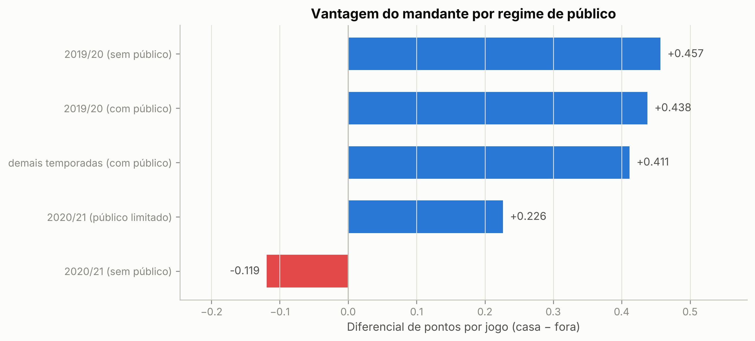
O público explica a queda de 2020/21?
O contraste decisivo
Dentro da temporada 2019/20 — mesmos elencos, mesmo calendário, mesmo regulamento:
Sem público
+0,457
92 jogos
Com público
+0,438
288 jogos
A vantagem não caiu com a ausência de torcida (p = 0,952 no contraste descritivo; p = 0,680 no modelo ajustado). A inversão ocorre apenas em 2020/21, temporada que diferiu das anteriores também em pré-temporada, calendário e número de substituições.
Alcance da conclusão: o intervalo de 2019/20 ainda contém o valor estimado no agregado — os dados não excluem o efeito, mas mostram que a evidência repousa sobre uma única temporada atípica.
Notes:
Aqui é essencial não afirmar demais. O TCC 1 dizia que o experimento natural isolava o público como variável causal central. Isso não se sustenta no contraste intratemporada.

Slide 14
Achado: arbitragem e resultado se dissociam
A coluna de cartões amarelos permite uma distinção que o diferencial de pontos, isoladamente, não permitiria.
Cenário
Diferencial de cartões
Diferencial de pontos
2019/20
com público
−0,247
+0,438
2019/20
sem público
+0,033
+0,457
2020/21
sem público
+0,034
−0,119
O viés disciplinar favorável ao mandante desaparece sem público já em 2019/20 — mesma temporada em que a vantagem em pontos permaneceu inalterada. A torcida parece influenciar a arbitragem, mas esse viés não é o mecanismo que sustenta a vantagem em resultados.
Notes:
Este é o achado mais original do trabalho: os dois mecanismos se separam empiricamente.

Slide 15
Modelagem preditiva: o risco antes do resultado
Finalizações, escanteios e faltas só existem depois do apito final. Usá-las como variáveis explicativas produziria acurácia alta e um trabalho errado.
1
Features pré-jogo
2
Trava experimental
3
Validação temporal
Rating Elo, forma recente, forma por mando, dias de descanso, rodada e regime de público.
Altera o placar de uma partida, reconstrói tudo e exige que nenhuma feature daquela partida se mova.
Para prever uma temporada, o treino usa apenas partidas anteriores. Todos os modelos reajustam sobre o mesmo histórico.
Um contra-teste exige que as partidas seguintes mudem, para impedir que o primeiro seja satisfeito trivialmente.
Notes:
A ausência de vazamento não é declaração: é verificada por teste automatizado.

Slide 16
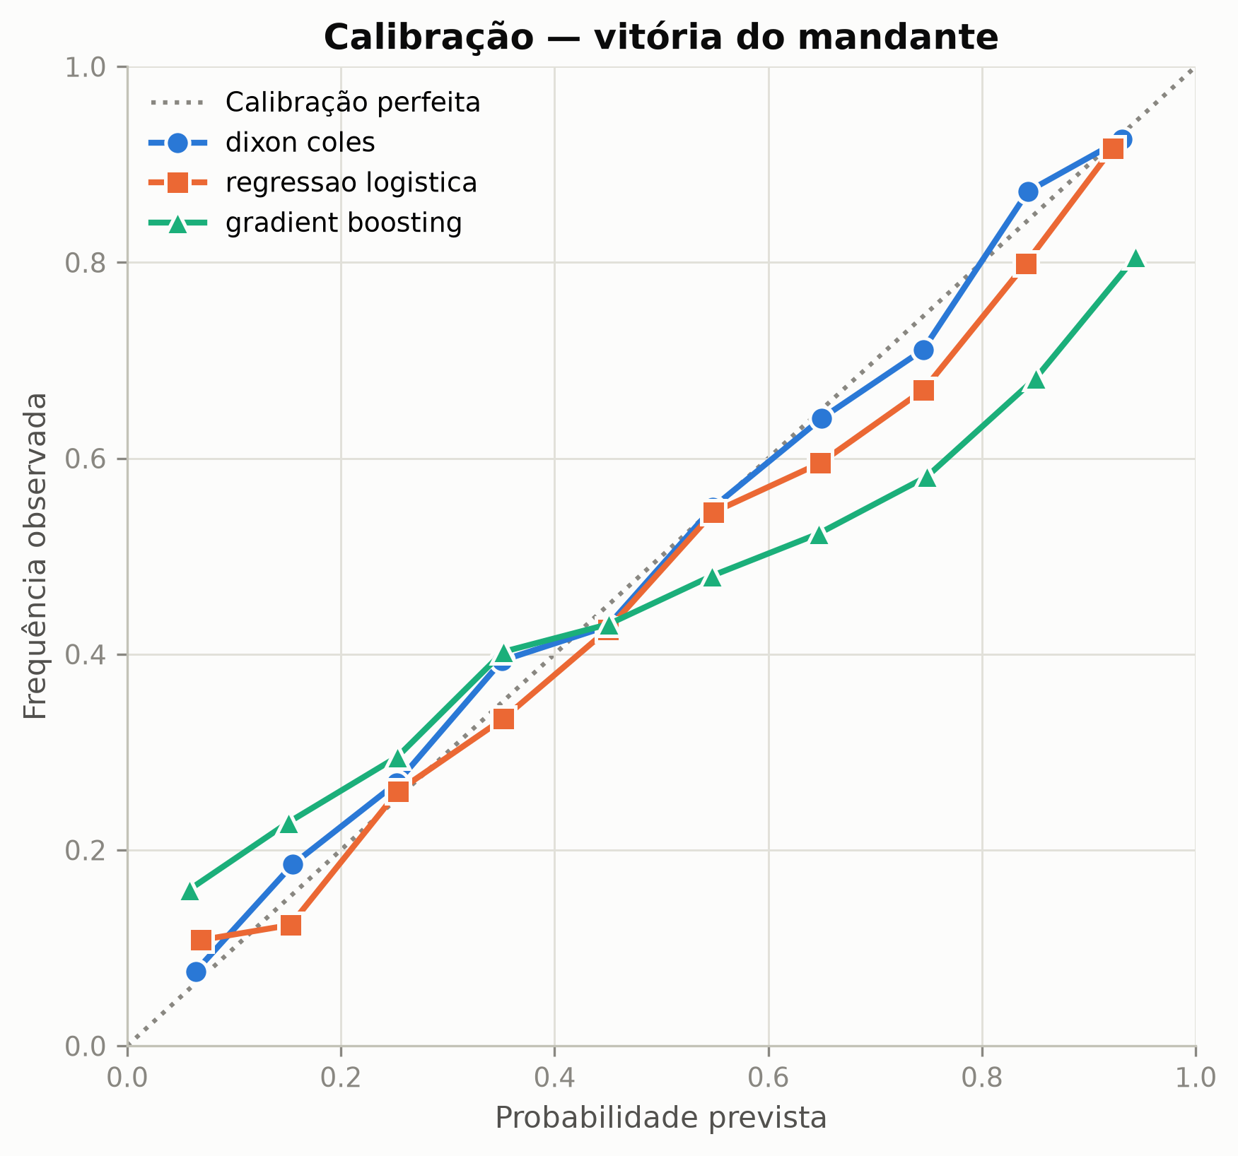
O modelo estatístico superou os de aprendizado de máquina
Modelo
Log-loss
Acurácia
Dixon-Coles
0,9762
53,6%
Regressão logística
0,9880
53,6%
Frequência base
1,0669
44,0%
Gradient boosting
1,0807
50,7%
O gradient boosting tem acurácia melhor que a frequência base e log-loss pior. A calibração explica: quando prevê 94%, acerta 81%. Ele empurra as probabilidades para os extremos, o que eleva a acurácia e penaliza severamente o log-loss.
Fonte: autoria própria (2026).
Notes:
É a justificativa empírica para adotar log-loss como métrica principal, e não acurácia. Um modelo mais complexo perdendo para um mais simples, com a razão visível na calibração.

Slide 17
Conclusões
O que se mantém
O que mudou
A vantagem do mandante existe e é robusta: +21,7% de gols, já descontada a força do adversário
O fenômeno é volume de oportunidades, não eficiência de finalização
O Big Six não depende menos do mando — a diferença não é significativa
Times de cima dependem mais, em gradiente monotônico por posição final
O público não explica a queda de 2020/21 no contraste intratemporada
Achado novo
O viés de arbitragem e a vantagem em resultados se dissociam: o primeiro desaparece sem público já em 2019/20, enquanto o segundo permanece. A torcida influencia a arbitragem, mas esse não é o mecanismo central do Fator Casa.
Notes:
Duas conclusões do TCC 1 mudaram. Isso foi explicitado na monografia, com os números antigos e novos lado a lado.

Slide 18
Limitações e trabalhos futuros
Limitações
Trabalhos futuros
Parâmetro de mando único para toda a liga, não estimado por clube
Ausência de variáveis de contexto: distância de viagem, horário e ocupação do estádio
Não foi possível construir o contraste intratemporada em 2020/21
Sem comparação com as probabilidades implícitas no mercado de apostas
Estimar o mando por clube com modelos hierárquicos e encolhimento
Incorporar distância de deslocamento e ocupação do estádio
Comparar com as odds de mercado como referência externa
Estender a outras ligas europeias
Investigar a temporada 2024/25, cujo parâmetro próximo de zero não tem explicação evidente
Notes:
A 2024/25 é a questão mais interessante em aberto — apareceu ao ajustar o modelo por temporada e não estava visível no diferencial bruto.

Slide 19
Obrigado
Matheus Ferreira Alphonse dos Anjos
Orientador: Prof. Dr. Francisco Pereira Junior
Código, dados e documentação: github.com/matheustm29/TCC2
Notes:
Fico à disposição para as perguntas da banca.

